Slide 1

BINGO !!
BINGO !!

Slide 2

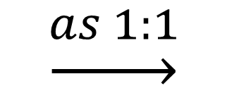
1. CH₄ + Cl₂
CH₃Cl + HCl
2. C₂H₆ + Cl₂
C₂H₅Cl + HCl
3. CH≡CH + HCl
CH₂=CHCl
4. CH₂=CH₂ + Br­₂
CH₂BrCH₂Br
5. C₆H₆ + Br₂
C₆H₅Br + HBr
6. C₇H₈ + Br₂
CH₃C₆H₄Br + HBr
7. C₇H₈ + Br₂
$$\underset{→}{as 1:1}$$
CH₂Br
8. CH₃CH₂CH₂Cl có tên gọi là
1-chloro propane
9. CH₃CHClCH₃ có tên gọi là
2-chloro propane

Slide 3
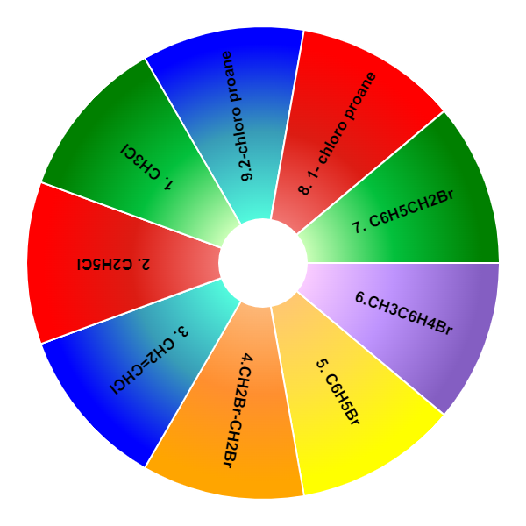
Vòng quay may mắn
Bingo

Slide 4
Đặc điểm chung của các sản phẩm hữu cơ của các phản ứng trên?

Slide 5
Chương 5: DẪN XUẤT HALOGEN – ALCOHOL - PHENOL
Bài 15
DẪN XUẤT HALOGEN
I
Khái niệm, đồng phân và danh pháp
II
Tính chất vật lí
III
Tính chất hóa học
IV
Ứng dụng của dẫn xuất halogen

Slide 6
I
KHÁI NIỆM, ĐỒNG PHÂN VÀ DANH PHÁP
PHIẾU HỌC TẬP SỐ 1
1. Khái niệm.
Dựa vào khái niệm sách giáo khoa trang 100,
các chất dưới đây chất dưới đây là dẫn xuất halogen của hidrocacbon tương ứng ?
(1) CH₃Cl, | (2) CHI₃ | (3)CH₂=CHCl | (4) CH₂Br- CH₂Br | (5)
a. CH₄ | b.C₂H₆ | c. CH₂=CH₂ | d. C₆H₆ | e. C₇H₈
b. Em đề xuất công thức tổng quát của dẫn xuất halogen.....................

Slide 7
I
KHÁI NIỆM , ĐỒNG PHÂN VÀ DANH PHÁP
1.Khái niệm
Khi thay thế nguyên tử hydrogen của phân tử hydrocarbon bằng nguyên tử halogen ta được dẫn xuất halogen của hydrocarbon.
Ví dụ:
H-C: CH₄ CH₂=CH₂ C₆H₆
DX halogen: CH₃Cl CH₂=CH-Cl C₆H₅Br
CH₂Cl₂
?1
Em hãy cho biết thành phần nguyên tố có trong dẫn xuất halogen của hydrocarbon?
- Thành phần bao gồm C, H (có thể) và nguyên tố halogen

Slide 8

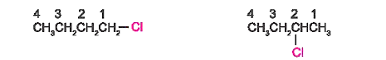
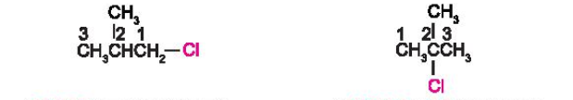
b.
ĐỒNG PHÂN
Ví dụ 2:
CTCT các chất ứng với CTPT C₄H₉Cl
1- chlorobutane
2- chlorobutane
1-chloro-2-methylpropane
2-chloro-2-methylpropane

Slide 9
b.
ĐỒNG PHÂN
Đồng phân cấu tạo của dẫn xuất halogen gồm có
+ Đồng phân mạch carbon.
+ Đồng phân vị trí liên kết đôi, liên kết ba.
+ Đồng phân vị trí nguyên tử halogen.

Slide 10

c.
DANH PHÁP
a. Hoàn thành công thức chất và tên tương ứng các chất bên
3. Danh pháp
a. Hoàn thành bảng sau
b. Qui tắc đọc tên.
- Tên gốc chức:........................................................................................................
- Tên thay thế:......................................................................................................
1- CHCl₃ | a. Chloroform
2- CCl₄ | b. phenyl - bromide
3- CH₃ - CH₂ – Cl | c. Cacbon tetrachloride
4- CH₂ = CH₂ – Cl | d. ethyl - chloride
5- | e. vinyl - chloride
 | g. chloro ethan
 | h. chloro ethen
1-a, 2-c, 3-d.g, 4- e.h, 5-b

Slide 11
c.
DANH PHÁP
Tên theo dánh pháp thay thế của dẫn xuất halogen:
Số chỉ vị trí nhóm thế-tên nhóm thế halogeno + Tên hydrocarbon
* Thực hiện theo các bước:
- Bước 1: Chọn mạch chính là mạch carbon dài nhất và nhiều nhánh nhất.
Bước 2: Đánh số thứ tự sao cho tổng chỉ số vị trí nhánh là nhỏ nhất.
Bước 3: Gọi tên hydrocarbon.
- Dẫn xuất có 2,3 hoặc 4,... nguyên tử halogen giống nhau, dùng tiếp đầu ngữ đi, tri hoặc tetra,... trước tên halogeno; dẫn xuất có từ 2 nguyên tử halogen, ứng tiên gọi tên halogeno theo thứ tự a, b, c.

Slide 12
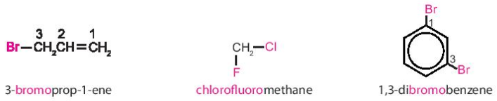
C.
DANH PHÁP
Tên thay thế của một số dẫn xuất halogen chứa nối đôi hoặc 2 nguyên tố halogen trong phân tử:
Ví dụ 3:
3-bromoprop-1-ene
chlorofluoromethane
1,3-dibromobenzene
- Dẫn xuất có 2,3 hoặc 4,... nguyên tử halogen giống nhau, dùng tiếp đầu ngữ đi, tri hoặc tetra,... trước tên halogeno; dẫn xuất có từ 2 nguyên tử halogen, ưu tiên gọi tên halogeno theo thứ tự a, b, c.

Slide 13
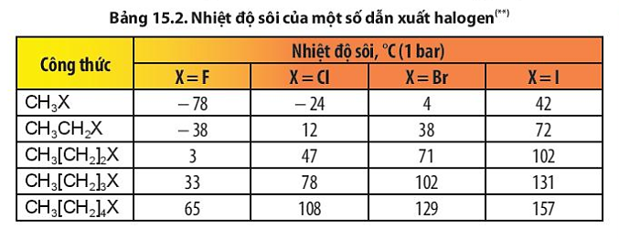
II
TÍNH CHẤT VẬT LÝ
PHIẾU HỌC TẬP SỐ 2
Nhận xét:
Xu hướng biến đổi nhiệt độ sôi của các dẫn xuất halogen theo chiều tăng độ dài mạch C ( cùng loại halogen).........
Xu hướng biến đổi nhiệt độ sôi theo chiều tăng nguyên tử khối của các halogen từ F – I ( cùng gốc alkyl)............
Kết luận:
- Nhiệt độ sôi: Các dẫn xuất halogen có ...(1) ... và nhiệt độ nóng chảy .(2).. hơn các hydrocarcnon có phân tử khối tương đương vì phân tử này ..(3)... Nhiệt độ sôi các chất ..(4).. theo khối lượng phân tử. Dù cùng loại halogen hay cùng gốc alkly.
- Trạng thái: ở nhiệt độ thường, một số chất có phân tử khối nhỏ ở trạng thái ..(5).., phân tử khối lớn hơn ở trạng thái ..(6) hoặc ..(7)..
- Tính tan: hầu như không tan trong ..(8)..nhưng..(9)........ trong dung môi hữu cơ như alcohol, ether, benzene.

Slide 14
II.
TÍNH CHẤT VẬT LÝ
Kết luận:
Nhiệt độ sôi: Các dẫn xuất halogen có (1)...................... và nhiệt độ nóng chảy (2)....... . hơn các hydrocarcnon có phân tử khối tương đương vì phân tử này(3)... ............ ............Nhiệt độ sôi các chất (4).........theo khối lượng phân tử. Dù cùng loại halogen hay cùng gốc alkly.
Trạng thái: ở nhiệt độ thường, một số chất có phân tử khối nhỏ ở trạng thái (5)....... phân tử khối lớn hơn ở trạng thái .
(6) hoặc ..(7)..
- Tính tan: hầu như không tan trong ..(8)................. nhưng..(9).......... trong dung môi hữu cơ như alcohol, ether, benzene.
nhiệt độ sôi
cao
phân tử khối lớn
cao
khí
lỏng
rắn
không tan
tan

Slide 15
III.
Hướng dẫn hoạt động
TÍNH CHẤT HÓA HỌC
Trong khoảng thời gian 15 phút các em sẽ nghiên cứu phần III. Tính chất hóa học
Mỗi tổ các em chia thành hai nhóm nhỏ với 4-6 học sinh.
Các em có 7 phút tại mỗi trạm kiến thức.
Trạm 1: Phản ứng thế
Nhóm phân công 1 bạn làm thí nghiệm, một bạn quay video bạn làm thí nghiệm, các bạn khác quan sát thí nghiệm và ghi lại hiện tượng.
+ Có tối đa 3 phút làm thí nghiệm.
+ Có 1 phút hoàn thành phiếu học tập cá nhân.
+ có 2 phút trao đổi
+1 phút hoàn thiện kiến thức phần học.
Trạm 2: Phản ứng tách
Các em cần chuẩn bị một điện thoại có kết nối internet.
+ Các em có 1p30s để xem video thông qua việc quét mã Qr
+ 1 phút hoàn thiện phiếu học tập cá nhân.
+ 2 phút thảo luận cùng các bạn trong nhóm.
+ 2 phút hoàn thiện nội dung học.

Slide 16

TRẠM 1: TRẠM THỰC NGHIỆM
PHẢN ỨNG THỦY PHÂN BROMOETHANE
TRẠM 2: TRẠM NGHIÊN CỨU
PHẢN ỨNG TÁCH HYDROGEN HALIDE
Tiến hành thí nghiệm theo các bước sau
Quét mã QR, quan sát mô phỏng phản ứng tách HBr của C₂H₅Br và trả lời câu hỏi sau
Bước 1 (Rửa sạch C₂H₅Br) Cho khoảng 1 ml C₂H₅Br vào ống nghiệm (1), thêm khoảng 3ml nước cất, lắc đều. Đế hỗn hợp tách thành 2 lớp, lấy phần trên của hỗn hợp nhỏ vào ống nghiệm có chứa sẵn 1 ml AgNO₃. Nếu thấy có kết tủa cần lặp lại đến khi không còn kết tủa.
Bước 2: Thêm 2ml dd NaOH 10% vào ống nghiệm (1). Lắc nhẹ rồi ngâm vào cốc nước nóng khoảng 5 phút. Thỉnh thoảng lắc đều ống nghiệm, để nguội. Lấy khoảng 1 ml chất lỏng ở trên ống nghiệm (1) chuyển sang ống nghiệm (2)
Bước 3: Trung hòa base dư ở ống nghiệm (2) bằng dd HNO₃ (*kiểm tra bằng giấy đo pH) rồi nhỏ thêm dd AgNO₃ 1%. Quan sát kết tủa xuất hiện.
Câu 1: Nguyên tử Halogen (X) tách cùng với nguyên tử Hydro nào? Liên kết nào được tạo thành sau khi tách hydrogen halide ra khỏi dẫn xuất halogen ?
Câu 2: Điều kiện để phản ứng xảy ra là gì? Viết phương trình phản ứng xảy ra ở dạng công thức cấu tạo thu gọn.
Câu 3: Viết phương trình phản ứng khi tách Hydrogen halide của 2-bromobutane.
Câu 1: Tại sao ban đầu hỗn hợp lại tách thành 2 lớp, bromoethane ở lớp nào ?
Câu 2: Kết tủa xuất hiện ở ống nghiệm (2) sau khi thêm dd AgNO₃ vào là chất gì? Tại sao phải trung hòa base dư trước khi cho dd AgNO₃ 1% vào ống nghiệm (2)?
Câu 3: Dự đoán sản phẩm và viết phương trình phản ứng xảy ra trong quá trình thí nghiệm.
Câu 4: Điền vào chỗ trống sau:
Quy tắc tách Zaitsev ( Zai- xép): Trong phản ứng ………………………………., nguyên tử ………………. bị tách ưu tiên cùng với nguyên tử ………………………. bên cạnh có bậc ……… hơn.
Câu 5: Xác định sản phẩm chính của phản ứng ở câu hỏi số 3.

Slide 17
TRẠM 1: TRẠM THỰC NGHIỆM
PHẢN ỨNG THỦY PHÂN BROMOETHANE
Câu 1: Tại sao ban đầu hỗn hợp lại tách thành 2 lớp, bromoethane ở lớp nào ?
→ Vì Bromoethane không tan trong nước và nặng hơn nước nên nằm ở lớp dưới.
Câu 2: Kết tủa xuất hiện ở ống nghiệm (2) sau khi thêm dd AgNO₃ vào là chất gì? Tại sao phải trung hòa base dư trước khi cho dd AgNO₃ 1% vào ống nghiệm (2)?
Sau khi thêm dd AgNO₃ vào ống nghiệm (2) kết tủa xuất hiện là AgBr màu vàng nhạt. Phải trung hòa base dư vì AgNO₃ có thể tác dụng với NaOH tạo kết tủa Ag₂O
Câu 3: Dự đoán sản phẩm và viết phương trình phản ứng xảy ra trong quá trình thí nghiệm.
Sản phẩm của phản ứng là NaBr và C₂H₅OH
C₂H₅Br + NaOH → C₂H₅OH + NaBr

Slide 18

IV
TÍNH CHẤT HÓA HỌC
1. Phản ứng thế nguyên tử halogen bằng nhóm OH
PT tổng quát: R-X + NaOH → R-OH + NaX
Ví dụ:

Slide 19
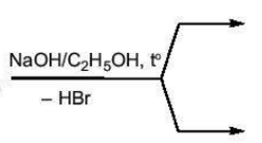
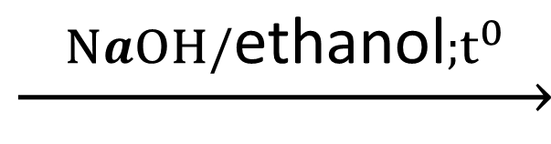
TRẠM 2: TRẠM NGHIÊN CỨU
PHẢN ỨNG TÁCH HYDROGEN HALIDE
Câu 1: Nguyên tử Halogen (X) tách cùng với nguyên tử Hydro bên cạnh? Liên kết đôi C=C được tạo thành sau khi tách hydrogen halide ra khỏi dẫn xuất halogen.
Câu 2: Điều kiện để phản ứng xảy ra là đun nóng dẫn xuất với base mạnh như NaOH, RONa trong dung môi alcohol
PTPƯ:
Câu 3: Viết phương trình phản ứng khi tách Hydrogen halide của 2-bromobutane.
Câu 4: Điền vào chỗ trống sau:
Quy tắc tách Zaitsev ( Zai- xép): Trong phản ứng tách hydrogen halide, nguyên tử halogen bị tách ưu tiên cùng với nguyên tử hydrogen bên cạnh có bậc cao hơn.
CH₂–CH₂ + KOH
⎢ ⎢
H Br
$$\underset{→}{ NaOH/\text{et}\text{h}\text{anol};t^{0} }$$
CH₂=CH₂ + KBr + H₂O
CH₃ – CH = CH – CH₃
CH₂– CH – CH – CH₃
⎢ ⎢ ⎢
H Br H
Sản phẩm chính
CH₂ = CH – CH₂– CH₃
Sản phẩm phụ

Slide 20

III.
TÍNH CHẤT HÓA HỌC
2
PHẢN ỨNG TÁCH HYDROGEN HALIDE
KẾT LUẬN
Các dẫn xuất monohalogen của alkane có thể bị tách hydrogen halide tạo thành alkene
Tổng quát
– C – C –
C = C
+ HX
H
X
- Qui tắc Zaitsev: Trong phản ứng tách
Hydrogen halide (HX) ra khỏi dẫn xuất halogen, nguyên tử halogen (X) ưu tiên tách ra cùng với nguyên tử hydrogen (H) ở nguyên tử cacbon có bậc cao hơn, tạo ra sản phẩm chính.

Slide 21
III.
TÍNH CHẤT HÓA HỌC
1. Phản ứng thế nguyên tử halogen bằng nhóm OH
PT tổng quát: R-X + NaOH → R-OH + NaX
Ví dụ:
2. Phản ứng tách hydrogen halide:
Khi đun halogenoalkane với KOH trong ethanol sẽ xảy ra phản ứng tách hydrogen halide tạo thành alkene.
C₂H₅OH, tº
Ví dụ 1:
CH₃–CH₂Br + KOH -------→ CH₂=CH₂ + KBr + H₂O

Slide 22
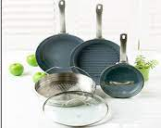
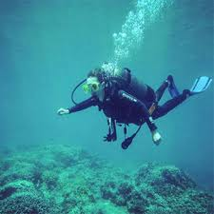
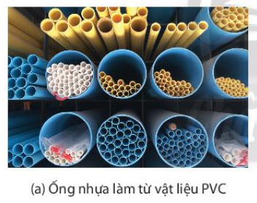

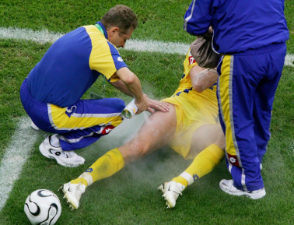

IV.
ỨNG DỤNG
...
Tefon làm chảo chống dính.
Cao su chloroprene chế tạo đồ bơi
Chất gây tê cục bộ
Dược phẩm

Slide 23
IV.
ỨNG DỤNG
Làm dung môi: metylen, clorofom, cacbon tetraclorua… là những chất lỏng hoà tan được nhiều chất hữu cơ đồng thời còn dễ bay hơi, dễ giải phóng khỏi hỗn hợp.
Làm nguyên liệu cho tổng hợp hữu cơ: Các dẫn xuất halogen của etilen, butilen được dùng làm monome tổng hợp polime quan trọng.
Các ứng dụng khác: làm chất gây mê trong phẫu thuật, diệt sâu bọ, phòng trừ dịch hại, diệt cỏ, kích thích sinh trưởng ở thực vật…

Slide 24
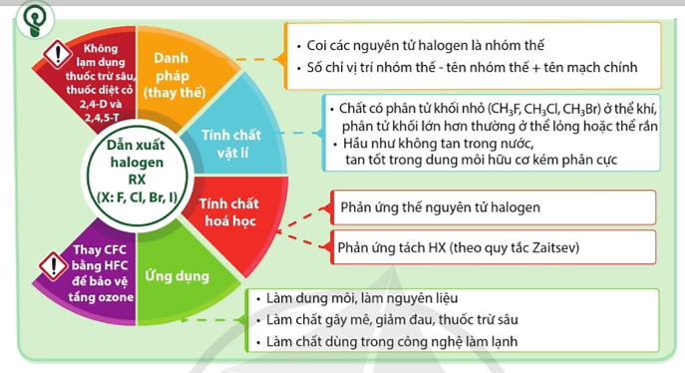

Slide 25


BÀI TẬP CỦNG CỐ
Câu 1
$$\text{T}\text{ê}\text{n} \text{thay} \text{th}\text{ế }\text{c}\text{ủ}\text{a} \text{CH}\text{3}\text{CH}\text{(}\text{CH}\text{3}\text{)}\text{CHBrCH}\text{3} \text{l}\text{à}$$
A
2-Brom,3-methyl butane
C
3-methyl, 2-brom butane.
B
3-bromo - 2-methyl butane.
B
D
$\text{3−}\text{brom}\text{, }\text{2−}\text{methyl} \text{butane}$.

Slide 26

BÀI TẬP CỦNG CỐ
Câu 2
$$\text{Đồ}\text{ng} \text{ph}\text{â}\text{n} \text{d}\text{ẫ}\text{n} \text{xu}\text{ấ}\text{t} \text{halogenc}\text{ủ}\text{a} \text{h}\text{ydr}\text{oca}\text{r}\text{bon} \text{no} \text{g}\text{ồ}\text{m}$$
A
Đồng phân vị trí nhóm chức và đồng phân hình học
C
Đồng phân hình học và đồng phân cấu tạo.
B
Đồng phân mạch carbon và đồng phân vị trí nhóm chức.
$$\text{Đồ}\text{ng} \text{ph}\text{â}\text{n} \text{nh}\text{ó}\text{m} \text{ch}\text{ứ}\text{c} \text{v}\text{à đồ}\text{ng} \text{ph}\text{â}\text{n} \text{c}\text{ấ}\text{u} \text{t}\text{ạ}\text{o}\text{.}$$
B
D

Slide 27

BÀI TẬP CỦNG CỐ
Câu 3
$$\text{Ch}\text{ấ}\text{t} \text{n}\text{à}\text{o} \text{l}\text{à }\text{d}\text{ẫ}\text{n} \text{xu}\text{ấ}\text{t} \text{halogen} \text{c}\text{ủ}\text{a} \text{h}\text{ydr}\text{oca}\text{r}\text{bon}\text{?}$$
A
Cl–CH₂–COOH.
C
CH₃–CO–Cl.
B
D
$$\text{CH}\text{3}\text{–}\text{CH}\text{2}\text{–}\text{Mg}\text{–}\text{Br}\text{.}$$
B
C₆H₅–CH₂–Cl.

Slide 28

BÀI TẬP CỦNG CỐ
Câu 4
$$\text{D}\text{ẫ}\text{n} \text{xu}\text{ấ}\text{t} \text{halogen} \text{kh}\text{ô}\text{ng} \text{c}\text{ó đồ}\text{ng} \text{ph}\text{â}\text{n} \text{h}\text{ì}\text{nh} \text{h}\text{ọ}\text{c} \text{l}\text{à}\text{?}$$
A
C
CHCl=CHCl.
C
CH₂=CH-CH₂F.
B
D
$$\text{CH}\text{3}\text{CH}\text{2}\text{CH}\text{=}\text{CHCHClCH}\text{3}\text{.}$$
CH₃CH=CBrCH₃.

Slide 29
BÀI TẬP CỦNG CỐ
Câu 5
$$\text{Theo} \text{quy} \text{t}\text{ắ}\text{c} \text{Zaitsev}\text{, }\text{s}\text{ả}\text{n} \text{ph}\text{ẩ}\text{m} \text{ch}\text{í}\text{nh} \text{c}\text{ủ}\text{a} \text{ph}\text{ả}\text{n}\text{ ứ}\text{ng} \text{t}\text{á}\text{ch} \text{HCl} \text{ra} \text{kh}\text{ỏ}\text{i} \text{ph}\text{â}\text{n} \text{t}\text{ử 2−}\text{chlorobutane}\text{ (}\text{butyl} \text{chloride}\text{)?}$$
A
A
But – 2 – ene.
C
But – 1 – ene.
B
D
Buta – 1,3 – diene.
But – 1 – yne.

